Slide 1
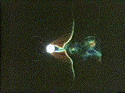
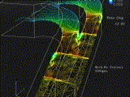
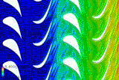
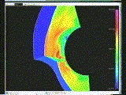
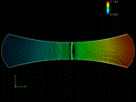
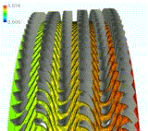
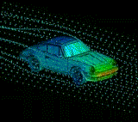
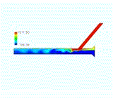
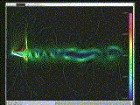
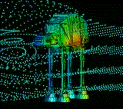
マルチフィジックスCFDによる高性能で高信頼なものづくりの実現
CFD（数値流体力学）
マルチフィジックスCFD
衝撃波
付着
液膜
磨耗
粒子生成
着氷
腐食
音波・ノイズ
壊食
数値タービン
混相
物質間相互作用
圧縮性流れ
凝縮
相変化
乱流
渦
超臨界流体
シミュレータ
（SFS)
理想気体
キャビテーション
単相
超臨界CO2
超臨界水
非圧縮性流れ
液体水素・酸素
化学反応
水
沸騰
燃焼
ナビエ・ストークス方程式の数値解法
＋
マルチフィジックスの数理モデル

